Slide 1
创建品牌资产
营销管理（中国版）
第9章
菲利普·科特勒 - 凯文·莱恩·凯勒 - 卢泰宏

Slide 2
本章问题
什么是品牌？如何进行品牌化？
什么是品牌资产？它是如何被建立、衡量和管理的？
制定品牌战略时的关键决策有哪些?
Copyright © 2009 Pearson Education, Inc. Publishing as Prentice Hall 9-<number>

Slide 3
本章内容
什么是品牌资产？
创建品牌资产
制定品牌战略
管理和衡量品牌资产
苹果
  小案例：海尔
营销视野：
中国品牌建立的基本缺陷
营销在中国：
激活中国老字号
营销在中国：
华为的品牌再造
创新营销：
欧莱雅在中国
营销视野：
一个品牌有多少价值？
本章案例：宝洁
Copyright © 2009 Pearson Education, Inc. Publishing as Prentice Hall 9-<number>

Slide 4
什么是品牌？
一种名称、名词、标记、符号或设计，
或者这些要素的组合，其目的是借以识别某
个销售者或某些销售者提供的产品或劳务，
并使之与竞争对手的产品和劳务区别开来。
Copyright © 2009 Pearson Education, Inc. Publishing as Prentice Hall 9-<number>

Slide 5
品牌的角色
区分生产者
简化产品处理
管理会计记录
提供法律保护
品质保证
形成进入壁垒
竞争优势
获得品牌溢价
Copyright © 2009 Pearson Education, Inc. Publishing as Prentice Hall 9-<number>

Slide 6
强势品牌的营销优势
提高感知
更高的忠诚度
更不易受到竞争的影响
更不易受到危机的影响
更高的利润率
涨价时顾客反应的弹性更小
降价时顾客反应的弹性更大
更强有力的商务合作和支持
营销传播效果增强
有机会进行特许经营
有机会进一步延伸品牌
Copyright © 2009 Pearson Education, Inc. Publishing as Prentice Hall 9-<number>

Slide 7
什么是品牌化？
赋予产品和服务品牌的力量。
Copyright © 2009 Pearson Education, Inc. Publishing as Prentice Hall 9-<number>

Slide 8
什么是品牌资产？
品牌资产是指给产品和服务附加的价值，反映了顾客对该产品的想法、感受和所采取的行动，以及品牌带给公司的价格、市场份额和盈利性。
Copyright © 2009 Pearson Education, Inc. Publishing as Prentice Hall 9-<number>

Slide 9
品牌价值链
价值阶段
营销活动
投资
顾客心态
品牌表现
股东价值
- 产品
传播
交易
员工
其他
知名度
联想
态度
情感
行为
价格溢价
弹性溢价
市场份额
延伸成就
成本结构
盈利性
股票价格
市盈率
股票市值
活动增效器
顾客
增效器
市场
增效器
增效器
清楚
相关
独特
持久
竞争反应
渠道支持
顾客规模和特征
市场动态
增长潜力
风险特点
品牌贡献
Copyright © 2009 Pearson Education, Inc. Publishing as Prentice Hall 9-<number>

Slide 10
品牌资产
品牌资产源自顾客对品牌的反应的差异
这些差异是顾客的品牌知识引起的
差异化反应通过与品牌营销的各方面相关的知觉、偏好和行为表现出来
Copyright © 2009 Pearson Education, Inc. Publishing as Prentice Hall 9-<number>

Slide 11
品牌知识
想法
感觉
知识
信念
形象
经验
Copyright © 2009 Pearson Education, Inc. Publishing as Prentice Hall 9-<number>

Slide 12
品牌联想
品牌联想应：
  有力的
  独特的
  赞许的
Copyright © 2009 Pearson Education, Inc. Publishing as Prentice Hall 9-<number>

Slide 13
品牌知识的辅助来源
成分
成分
公司
公司
联盟
联盟
延伸
延伸
其他品牌
员工
员工
原产地
原产地
人
人
品牌
地点
地点
代言人
渠道
代言人
事物
事物
事件
第三方，赞助者
事业
Copyright © 2009 Pearson Education, Inc. Publishing as Prentice Hall 9-<number>

Slide 14
假设海尔联想图
品类
买得起
便利
简单
实用
年轻
电器
海尔
忠诚
便宜
友好
可信
冰箱
功能
中国
有用
进取
Copyright © 2009 Pearson Education, Inc. Publishing as Prentice Hall 9-<number>

Slide 15
品牌承诺
营销者对品牌应该是什么样的
和能为顾客做些什么所做的描述。
Copyright © 2009 Pearson Education, Inc. Publishing as Prentice Hall 9-<number>

Slide 16
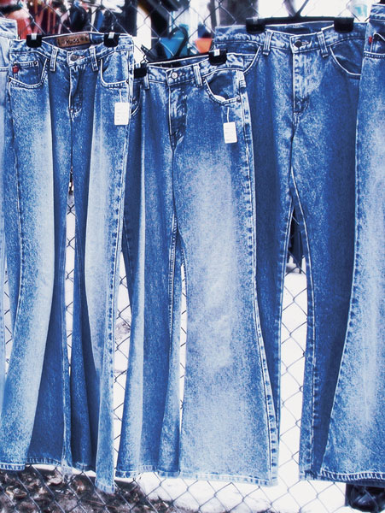
市场份额、心理份额和情感份额
市场份额
心理份额
情感份额
Copyright © 2009 Pearson Education, Inc. Publishing as Prentice Hall 9-<number>

Slide 17
战略性品牌管理的步骤
识别和建立品牌定位
计划和实施品牌营销
衡量和解释品牌绩效
发展和维持品牌价值
Copyright © 2009 Pearson Education, Inc. Publishing as Prentice Hall 9-<number>

Slide 18
设计一个品牌战略
开发新的品牌元素
应用现有品牌元素
综合利用新旧元素
Copyright © 2009 Pearson Education, Inc. Publishing as Prentice Hall 9-<number>

Slide 19
品牌资产驱动因素
品牌元素
营销活动
词义转移
Copyright © 2009 Pearson Education, Inc. Publishing as Prentice Hall 9-<number>

Slide 20
品牌元素
品牌名称
网址
口号
元素
标志
文字
符号
Copyright © 2009 Pearson Education, Inc. Publishing as Prentice Hall 9-<number>

Slide 21
品牌元素的选择标准
品牌塑造
难忘
有意义
讨人喜欢
品牌防御
可转让
可修改
可保护
Copyright © 2009 Pearson Education, Inc. Publishing as Prentice Hall 9-<number>

Slide 22
品牌化新产品
品牌延伸
子品牌
母品牌
家族品牌
产品线延伸
类别延伸
品牌线
品牌组合
品牌变体
许可产品
Copyright © 2009 Pearson Education, Inc. Publishing as Prentice Hall 9-<number>

Slide 23
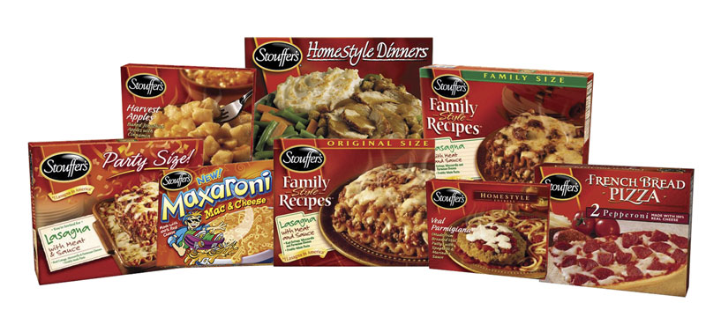
品牌名称
单一品牌名称
统一的家族品牌名称
独立的家族品牌名称
公司名称加个体产品名称
Copyright © 2009 Pearson Education, Inc. Publishing as Prentice Hall 9-<number>

Slide 24
口号（例子）
Like a good neighbor, State Farm is there
Just do it
Nothing runs like a Deere
Help is just around the corner
Save 15% or more in 15 minutes or less
We try harder
We’ll pick you up
Nextel–Done
Zoom Zoom
I’m lovin’ it
Innovation at work
This Bud’s for you
Always low prices
Copyright © 2009 Pearson Education, Inc. Publishing as Prentice Hall 9-<number>

Slide 25

设计全方位的营销活动
个性化
整合
内部化
Copyright © 2009 Pearson Education, Inc. Publishing as Prentice Hall 9-<number>

Slide 26
内部品牌化
选择恰当的时机
将外部营销和内部营销相联系
让品牌在员工中活起来
Copyright © 2009 Pearson Education, Inc. Publishing as Prentice Hall 9-<number>

Slide 27
联合品牌和成分品牌
Copyright © 2009 Pearson Education, Inc. Publishing as Prentice Hall 9-<number>

Slide 28
品牌延伸
优势
提高成功的机会
建立顾客正面的期望
零售商支持
加大当前品牌的知名度
广告、包装和分销的规模经济性
劣势
稀释品牌名称
品牌完整性的风险
损害母品牌的风险
与母品牌相互蚕食
丧失创建新品牌的机会
Copyright © 2009 Pearson Education, Inc. Publishing as Prentice Hall 9-<number>

Slide 29
品牌组合中引入多品牌的原因
提高货架占有率和零售商的店内依赖
吸引关注差异的消费者，否则他们可能转向另一品牌
增加公司内部的竞争
实现规模经济
Copyright © 2009 Pearson Education, Inc. Publishing as Prentice Hall 9-<number>

Slide 30
品牌组合中的品牌角色
侧面部队
现金牛
低端威望品
高端威望品
Copyright © 2009 Pearson Education, Inc. Publishing as Prentice Hall 9-<number>

Slide 31
管理品牌资产
品牌强化
品牌激活
品牌危机
Copyright © 2009 Pearson Education, Inc. Publishing as Prentice Hall 9-<number>

Slide 32
品牌强化
营销视野：
中国品牌建立的基本缺陷
Copyright © 2009 Pearson Education, Inc. Publishing as Prentice Hall 9-<number>

Slide 33
品牌激活
营销造中国：
激活中国老字号
中国老字号 | 西方品牌
内敛、中庸 | 外向、张扬
共性、综合 | 差异、个性
和气、沉稳 | 竞争、创新
重内在气质 | 重传播沟通
和谐均衡 | 崇尚高贵、贵族血统
Copyright © 2009 Pearson Education, Inc. Publishing as Prentice Hall 9-<number>

Slide 34
衡量品牌资产
品牌审计
品牌追踪
品牌估价
Copyright © 2009 Pearson Education, Inc. Publishing as Prentice Hall 9-<number>

Slide 35
2007年十大最有价值的品牌
2007年 排名 | 2007品牌价值 （百万美元） | 2006品牌价值 （百万美元） | 变化百分比 | 国家
1. 可口可乐 | 65 324 | 67 000 | - 3% | 美国
2. 微软 | 58 709 | 56 926 | 3% | 美国
3. IBM | 57 091 | 56 201 | 2% | 美国
4. 通用电气 | 51 569 | 48 709 | 5% | 美国
5. 英特尔 | 30 954 | 32 319 | - 4% | 美国
6. 丰田 | 32 070 | 27 941 | 15% | 日本
7. 诺基亚 | 33 070 | 30 131 | 12% | 芬兰
8. 迪士尼 | 29 210 | 27 848 | 5% | 美国
9. 麦当劳 | 29 398 | 27501 | 7% | 美国
10. 奔驰 | 23568 | 21 795 | 8% | 德国
SOURCE: The 100 Top Brands. BusinessWeek. August 6, 2007: p. 59
Copyright © 2009 Pearson Education, Inc. Publishing as Prentice Hall 9-<number>

Slide 36
Interbrand品牌评价方法
市场细分
财务分析
需求驱动力
竞争基准
无形资产收入
品牌化的作用
品牌力量
品牌收入
品牌折价比率
品牌价值（未来品牌收入的净限制）
Copyright © 2009 Pearson Education, Inc. Publishing as Prentice Hall 9-<number>

Slide 37
品牌资产模型
品牌资产评估模型
艾柯模型
BRANDZ模型
品牌共鸣模型
Copyright © 2009 Pearson Education, Inc. Publishing as Prentice Hall 9-<number>

Slide 38
品牌资产评估的关键要素
差异
能量
相关
尊敬
知识
Copyright © 2009 Pearson Education, Inc. Publishing as Prentice Hall 9-<number>

Slide 39
品牌动态金字塔
强关系
纽带
利益
性能
相关
出现
弱关系
Copyright © 2009 Pearson Education, Inc. Publishing as Prentice Hall 9-<number>

Slide 40
艾柯模型
品牌身份
核心身份要素
延伸身份要素
品牌精髓
Copyright © 2009 Pearson Education, Inc. Publishing as Prentice Hall 9-<number>

Slide 41
品牌共鸣金字塔
4. 关系=
你我间关系怎样？
强烈、积极的
忠诚
3. 反应=
怎样的？
共鸣
正面、易获
得的反应
判断
感觉
2. 含义=
你是什么？
相似点和
差异点
性能
形象
身份=
你是谁？
深度的、广泛的
品牌知名度
特色
Copyright © 2009 Pearson Education, Inc. Publishing as Prentice Hall 9-<number>

Slide 42
营销讨论
打造品牌 还是 贴牌生产 ？
Copyright © 2009 Pearson Education, Inc. Publishing as Prentice Hall 9-<number>

Slide 43
营销讨论
品牌延伸有利 还是 有害？
品牌延伸会伤害品牌。
还是
品牌延伸是一个重要的品牌发展战略。
Copyright © 2009 Pearson Education, Inc. Publishing as Prentice Hall 9-<number>

Slide 44
案例讨论
营销在中国：
华为的品牌再造
为什么华为要进行品牌再造？
试比较华为前后两种品牌形象（“土狼”和“大象”）和品牌价值主张的差异。
本章案例：宝洁
1. 宝洁公司成为最成功的全球消费品供应商，其营销创新的主要特征是什么？
2. 分析宝洁公司多品牌战略的优劣势。
Copyright © 2009 Pearson Education, Inc. Publishing as Prentice Hall 9-<number>

